Slide 1



Python颜值检测
@居然
微信:logic_juran
简书:ju7ran
https://logicedu.ke.qq.com

Slide 2



web开发（后端）
爬虫开发
人工智能
数据分析
https://logicedu.ke.qq.com

Slide 3
Python爬虫
Python爬虫
什么是爬虫？
就是抓取网页数据的程序
爬虫怎么抓取网页数据？
网页三大特征：
1 网页都有自己唯一的URL
2 网页都是HTML来描述页面信息
3 网页都使用HTTP/HTTPS协议来传输HTML数据
爬虫的设计思路：
1.确定爬取的URL地址

Slide 4
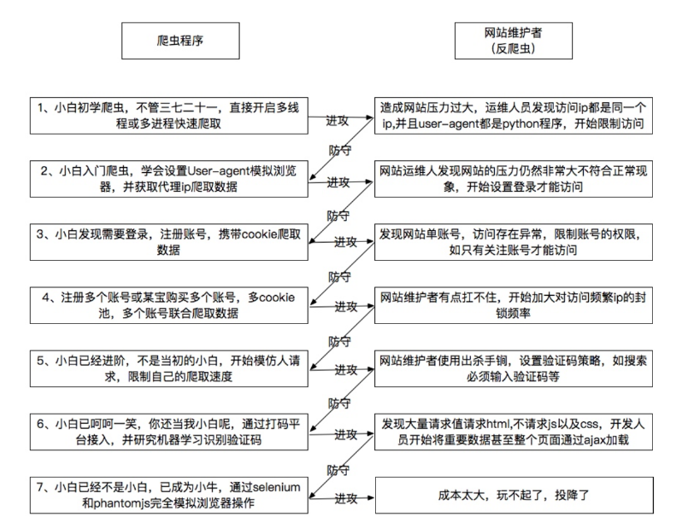
Python爬虫

Slide 5
Python
百度云介绍

Slide 6
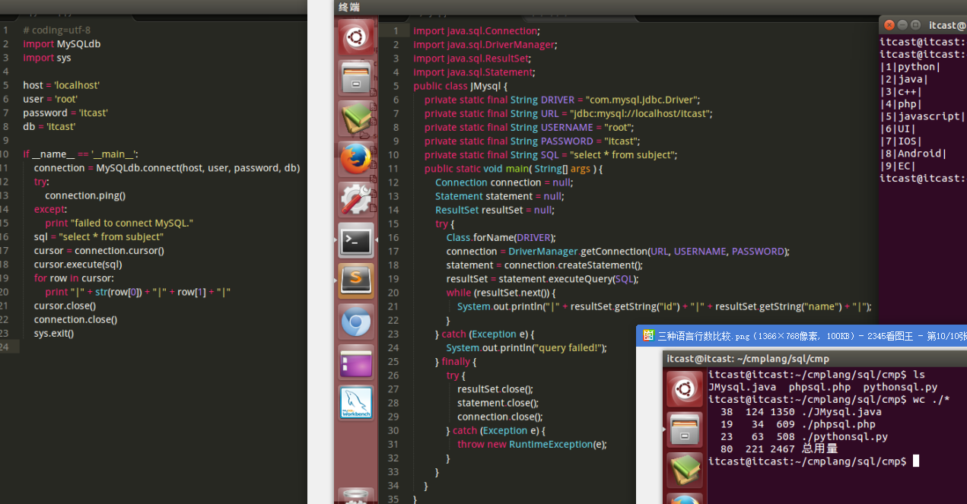
Python爬虫
python与其他语言对比

Slide 7
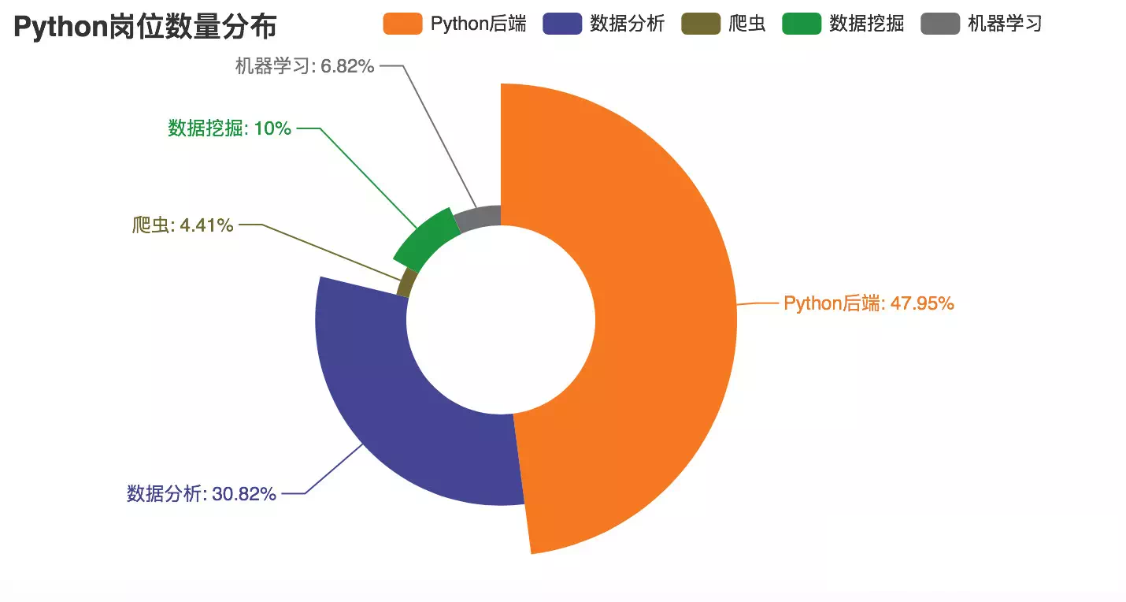
Python
Python岗位

Slide 8
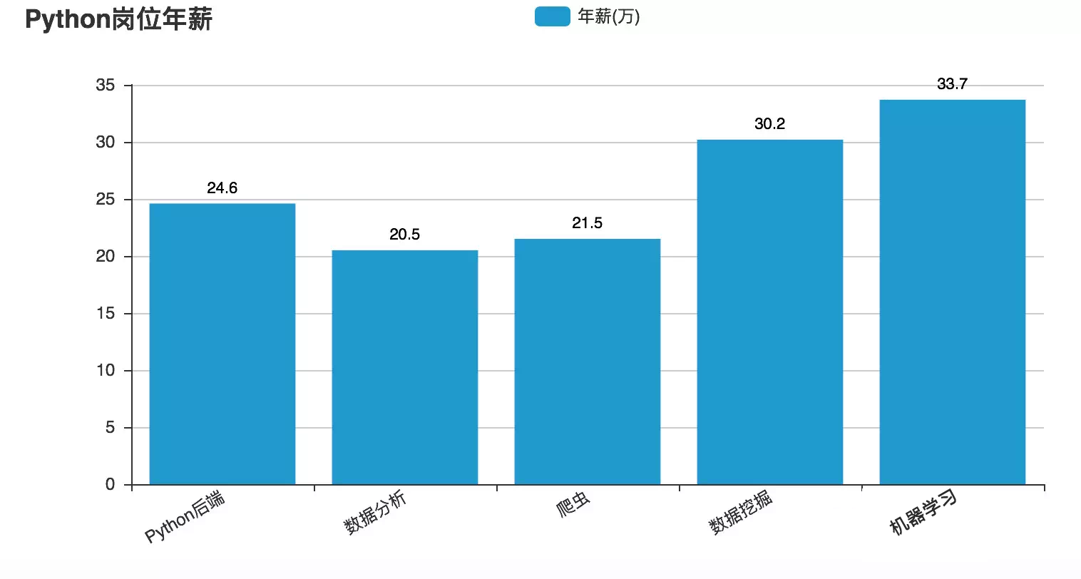
Python
Python年薪

Slide 9

THANK YOU
https://logicedu.ke.qq.com

